Slide 1
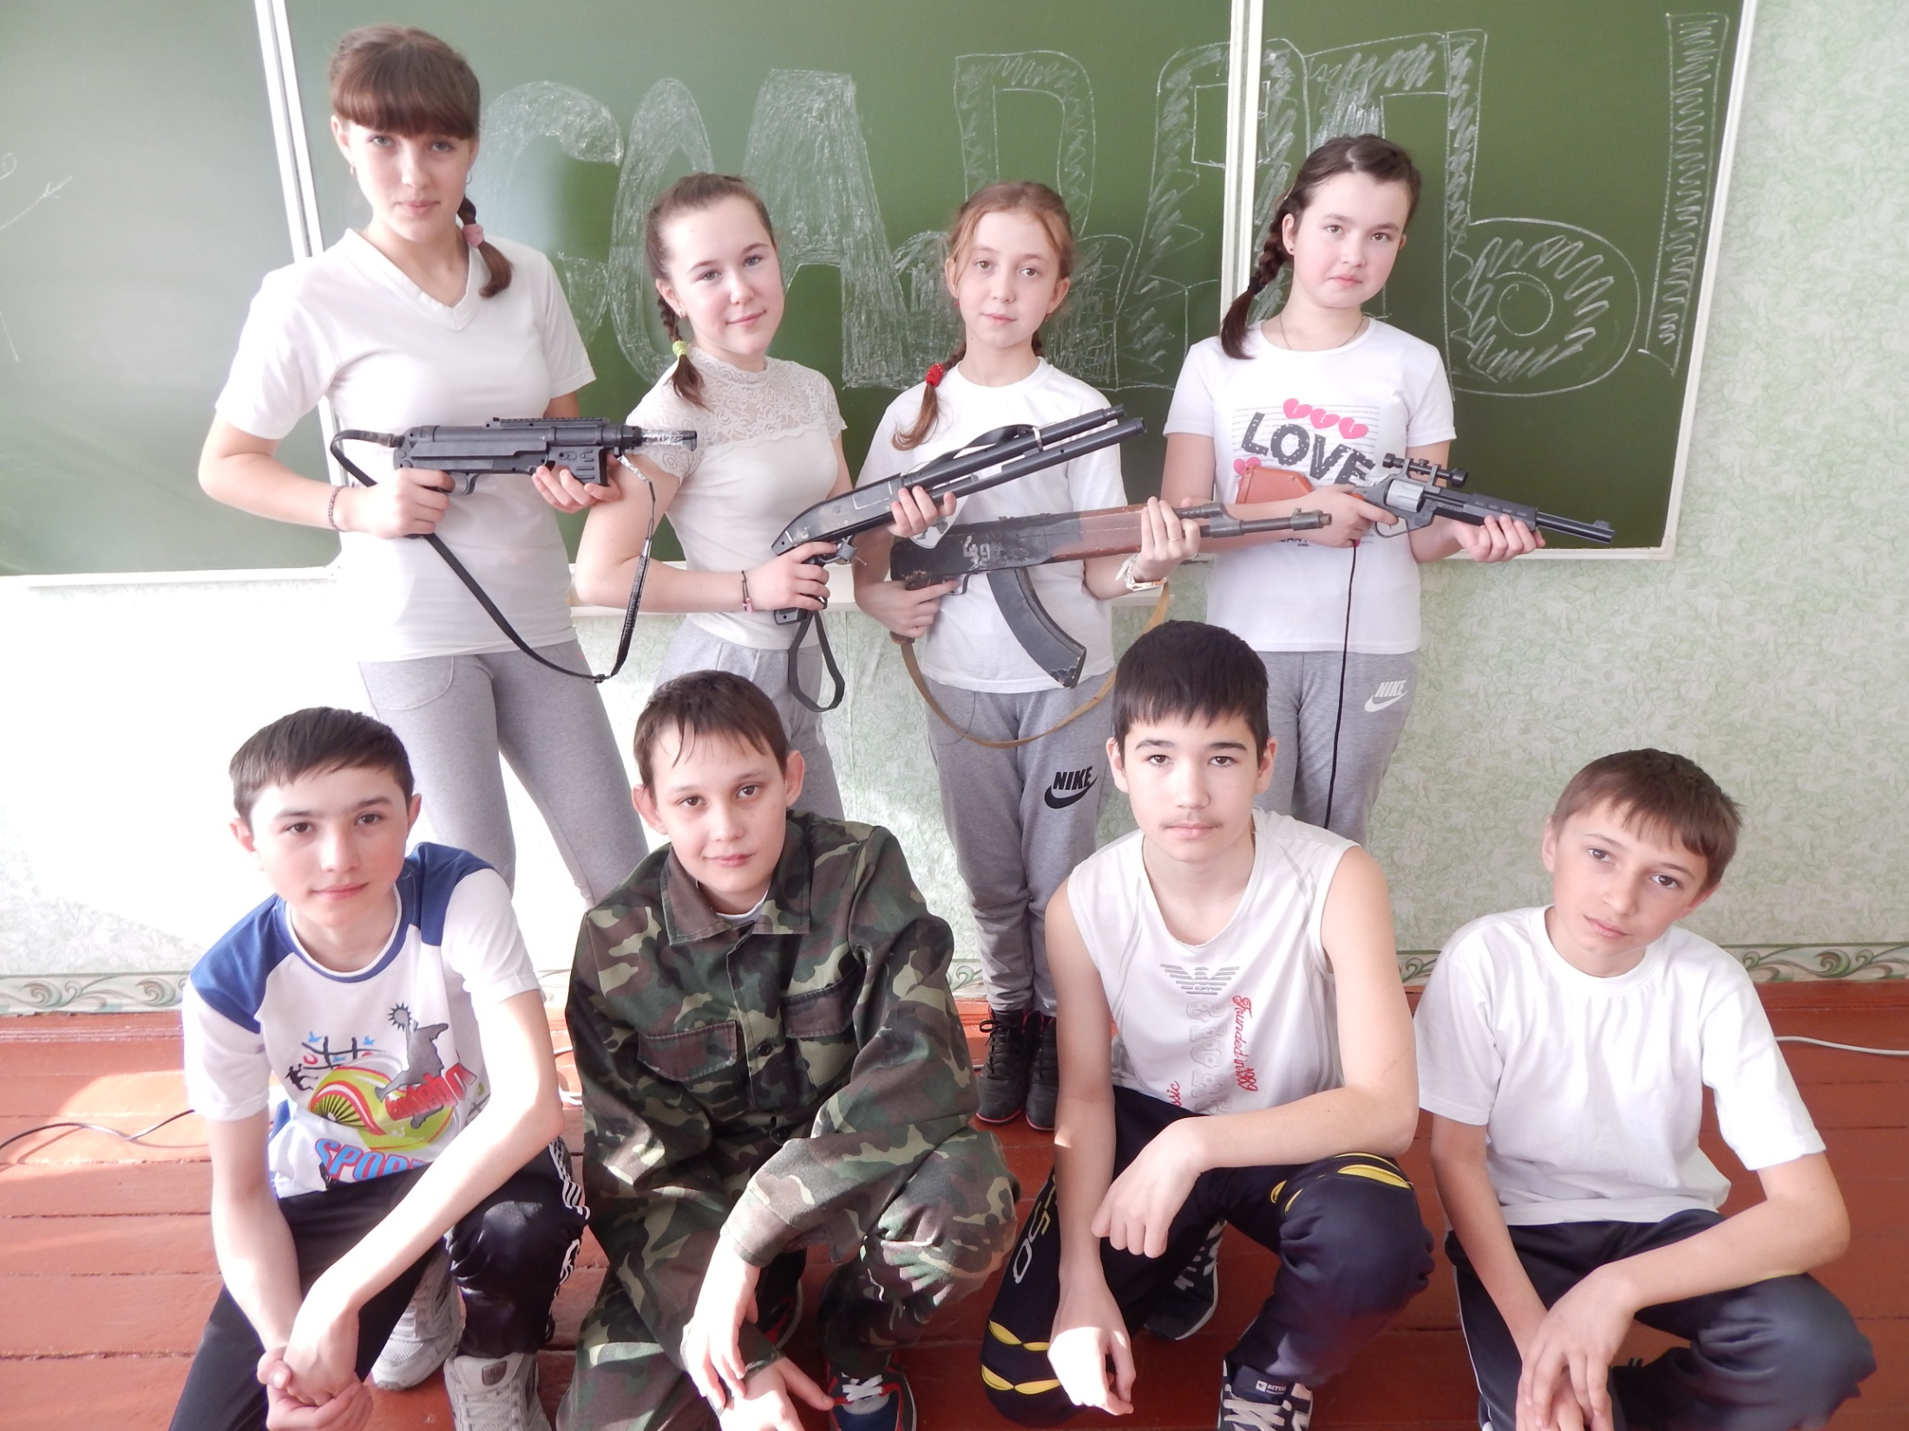
        Наш отряд: СОЛДАТЫ!

Slide 2
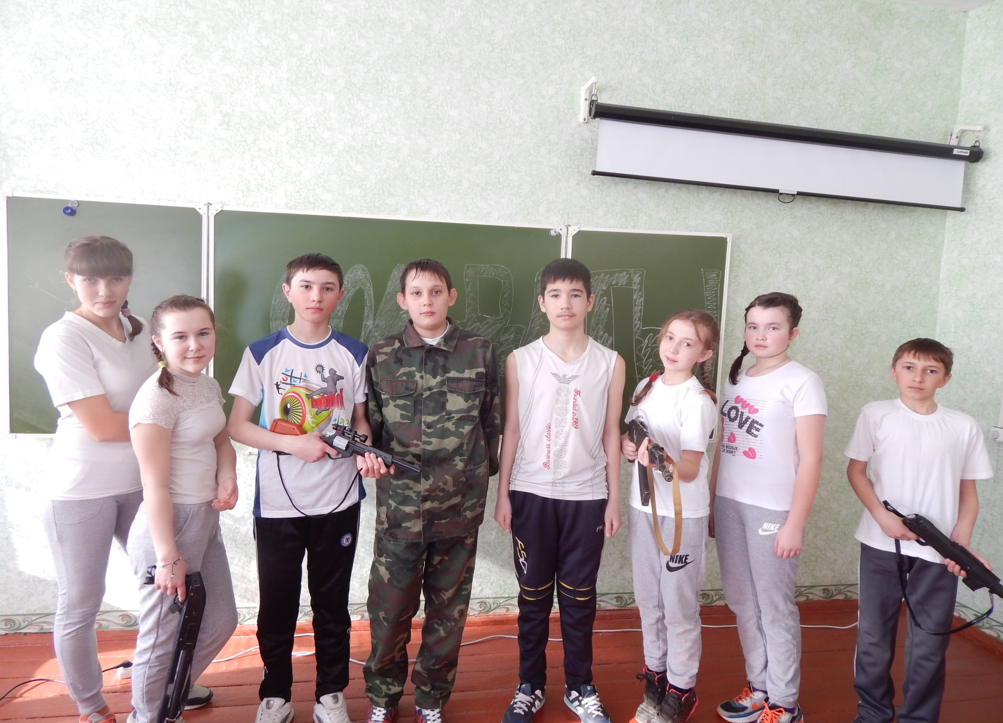
Наш девиз:
Идет в поход отряд,
В отряде ты – солдат!
С тобой друзья в строю,
Не подведут в бою.

Slide 3
Наша песня:
Пока планета ещё жива,
Пока о солнце мечтают вёсны,
На жизнь предъявим свои права,
Пока не поздно, пока не поздно.
Земля, как сердце, у нас в груди…
Здесь наше небо и наши гнёзда…
Ещё не поздно её спасти,
Ещё не поздно, ещё не поздно.
Рядом, рядом —
Радость и беда.
Надо, надо
Твёрдый дать ответ:
Солнечному миру —
Да! Да! Да!
Ядерному взрыву —
Нет! Нет! Нет!

Slide 4
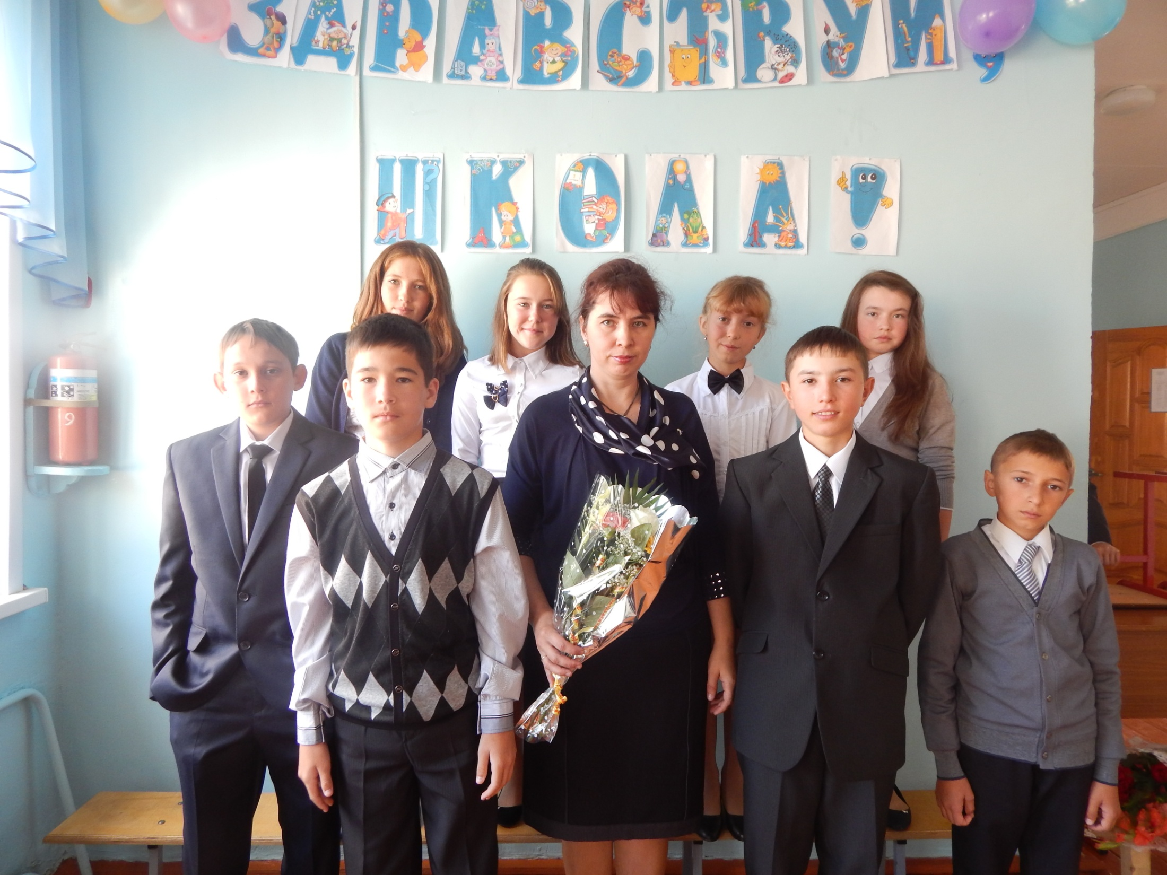
ЭТО НАШ ЛЮБИМЫЙ КЛАСС!

Slide 5
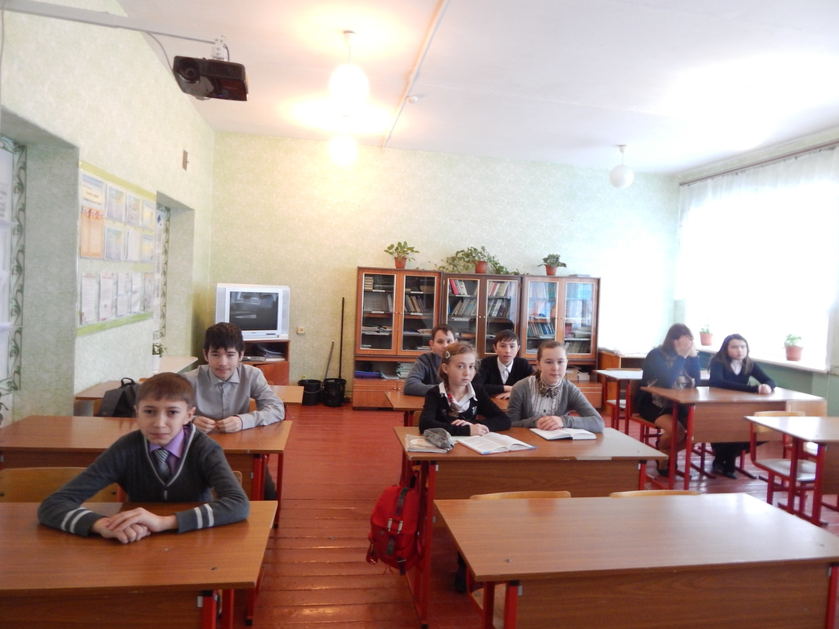

Slide 6
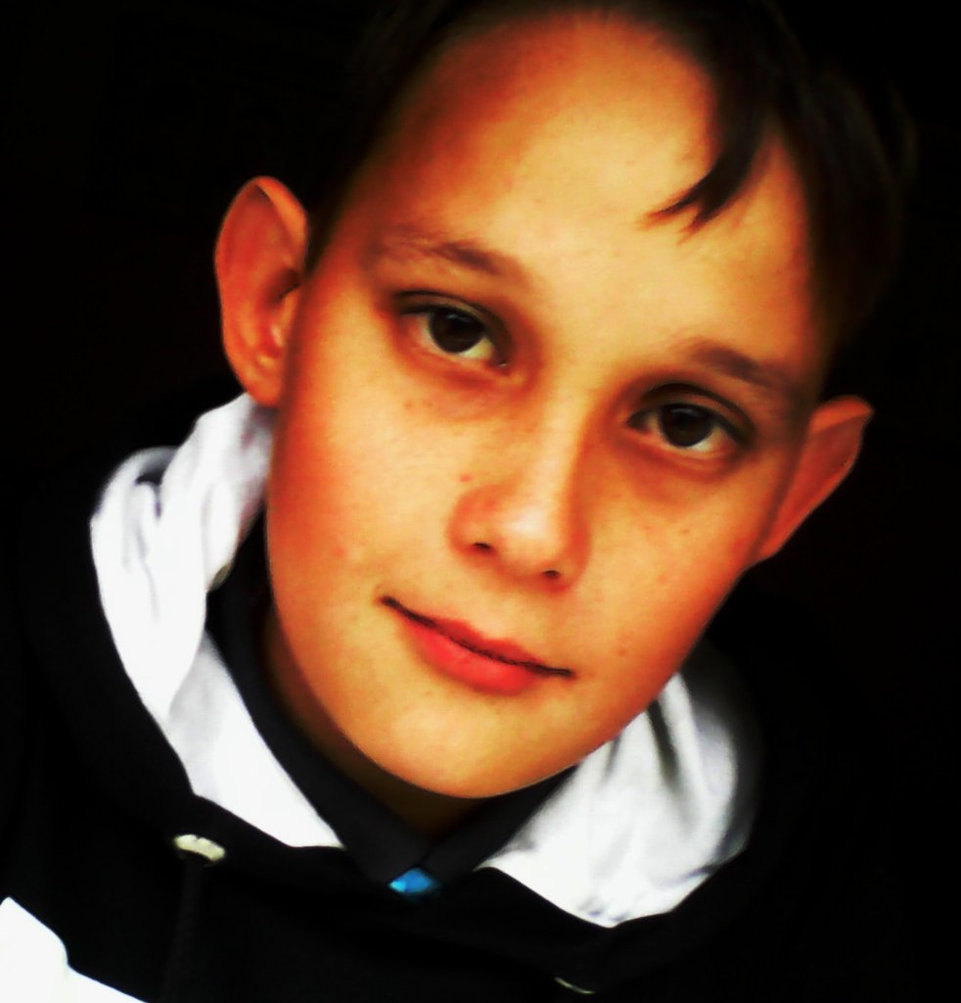
м
Адель Хисамов…
Командир отряда.

Slide 7
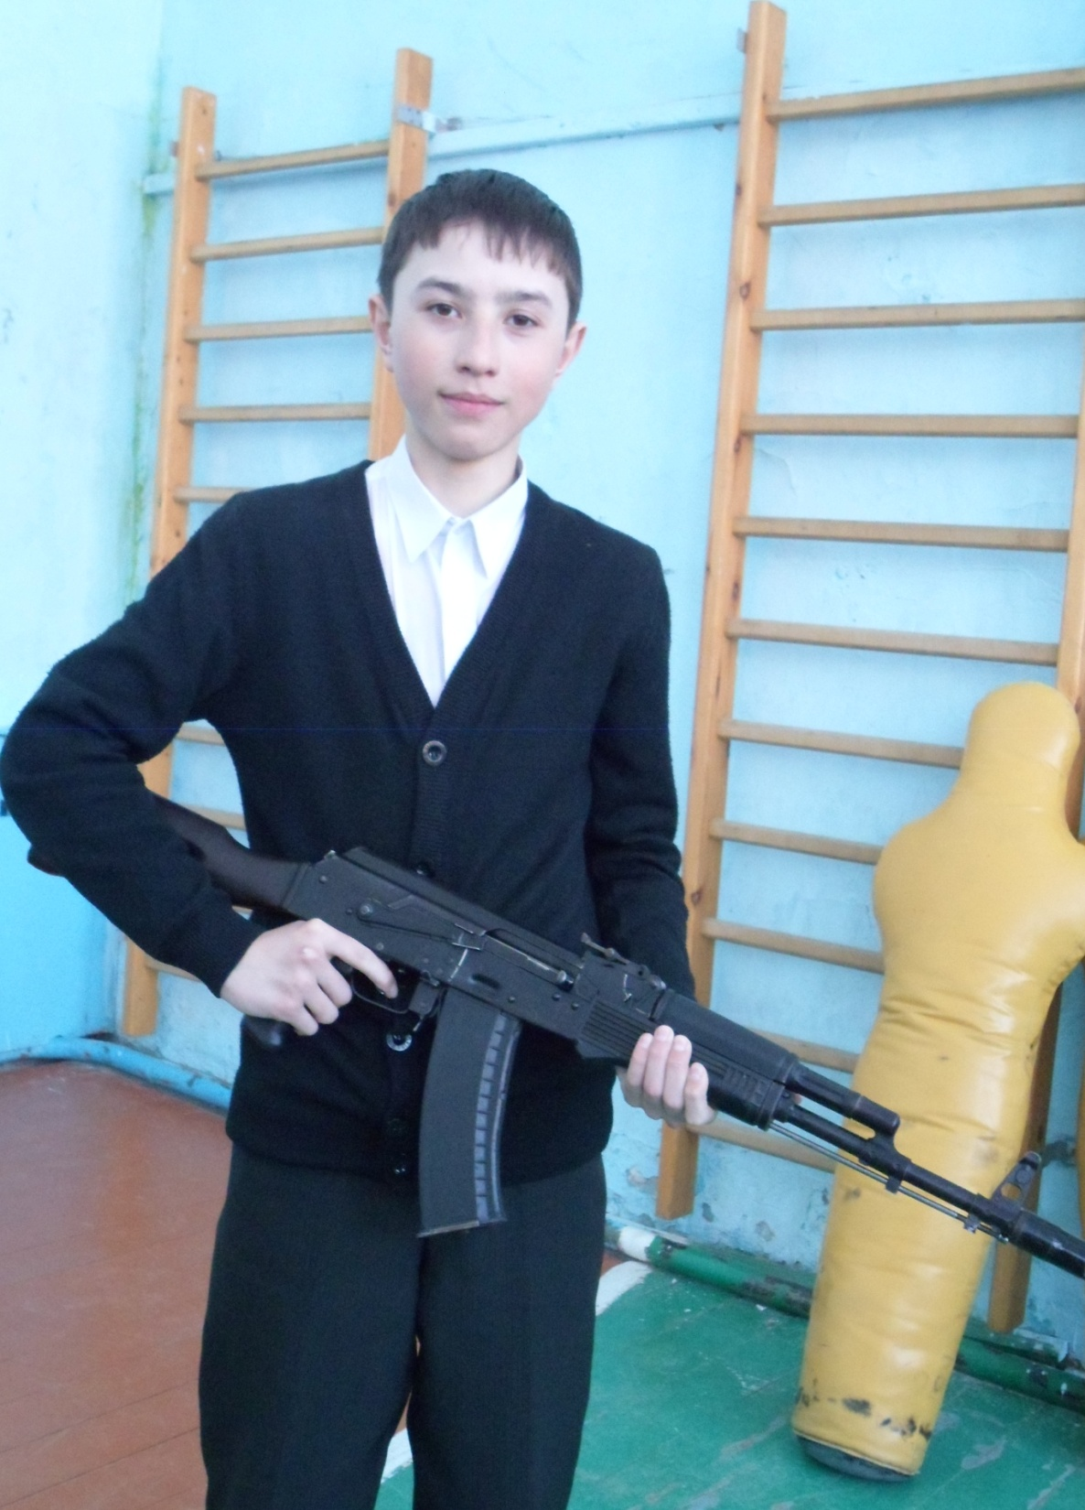
Ильсаф Мухаметзянов…
Член отряда.

Slide 8

а
Зарина Гайнутдинова…
Член отряда.

Slide 9
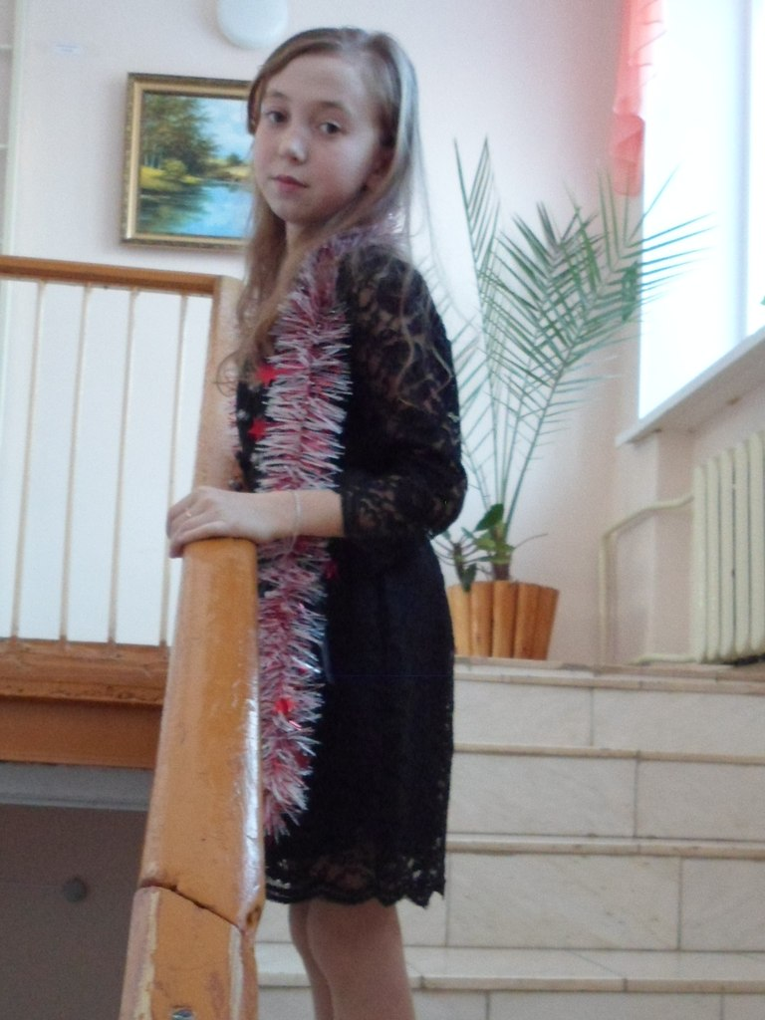
Илюзя Мингазова…
Член отряда.

Slide 10
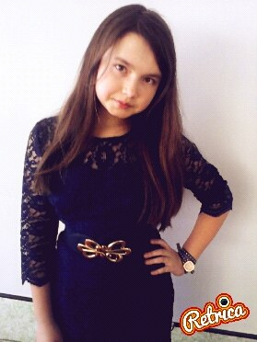
Сафина Инзиля…
Член отряд.

Slide 11
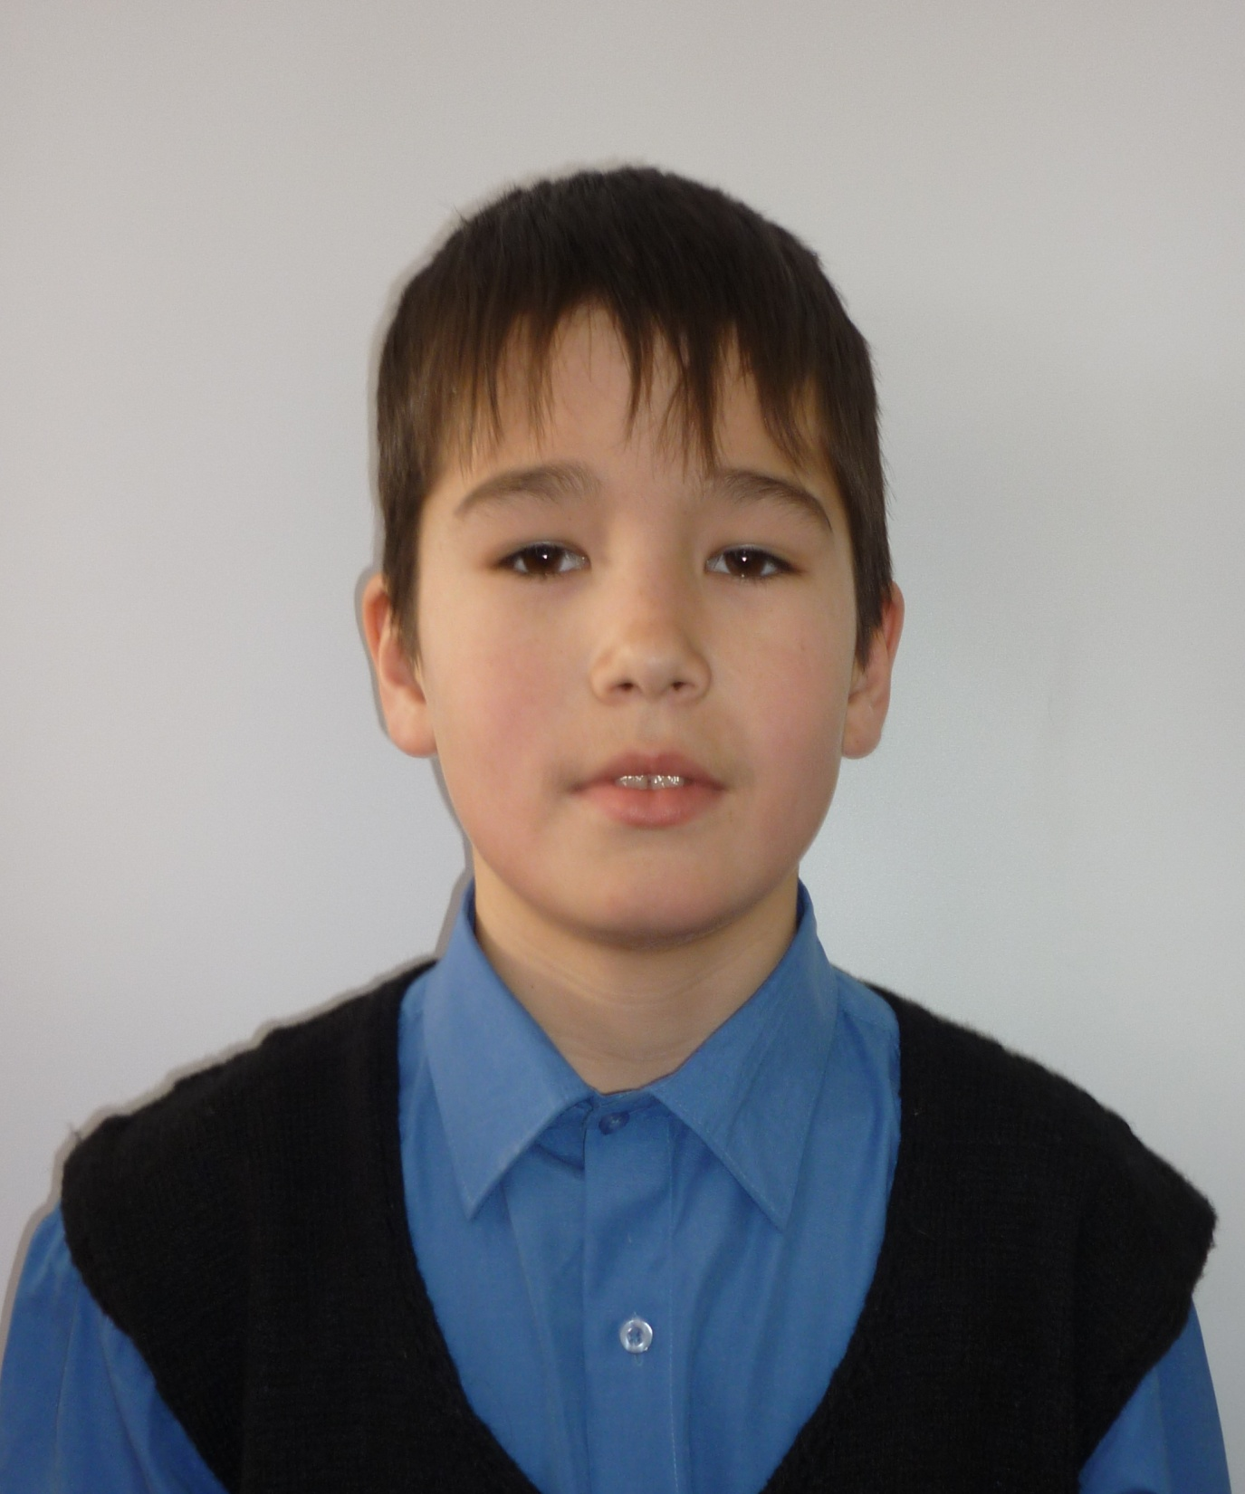
Шамиль Подстепной…
Член отряда.

Slide 12
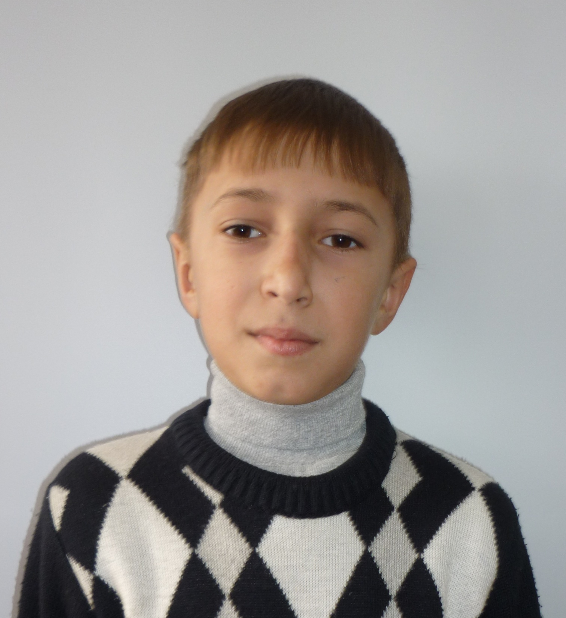
Ильмир Миннуллин..
Член отряда.

Slide 13
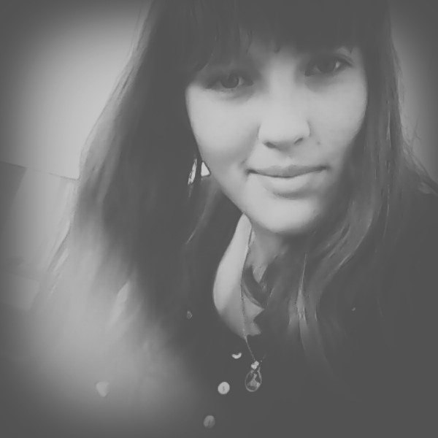
Адиля Хайруллина…
Член отряда.

Slide 14
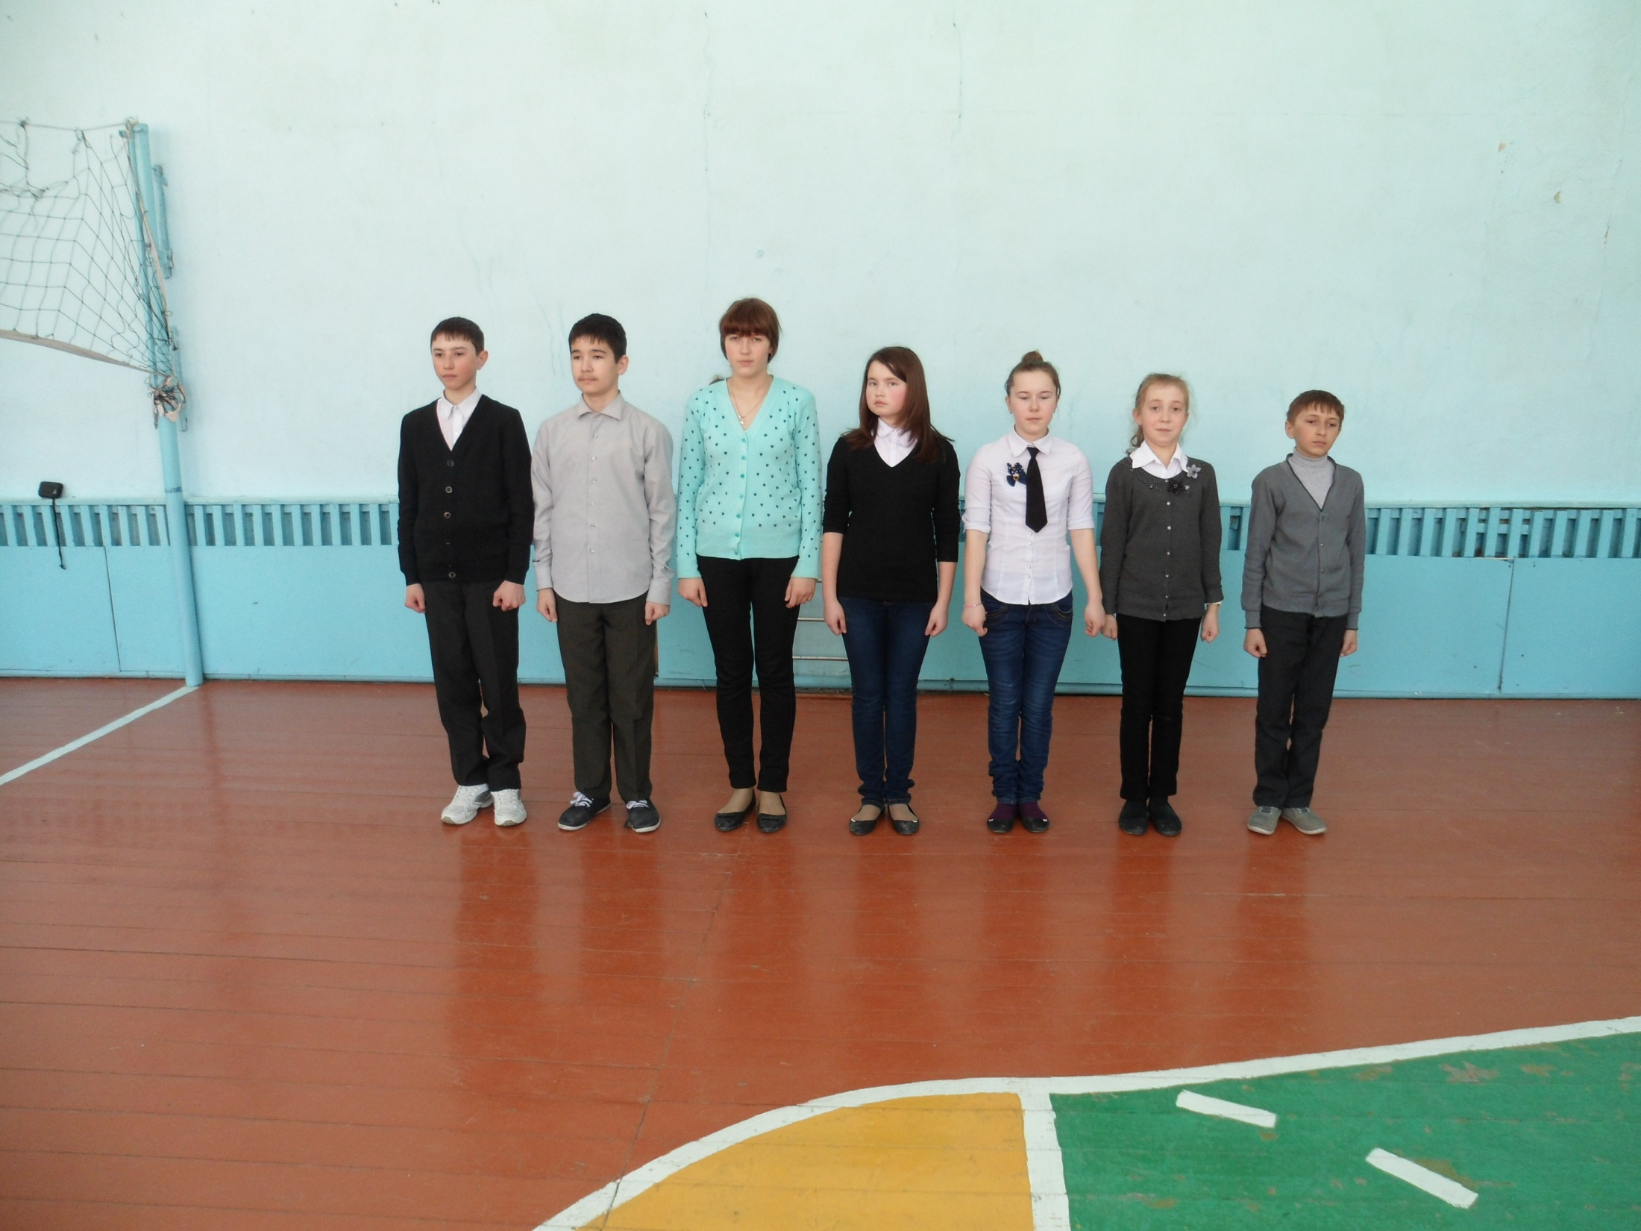
В нашем классе 8 учащихся: 4 мальчиков и 4 девочки. Наш класс дружный. Мы активно участвуем во всех мероприятиях, проводимых в школе.

Slide 15
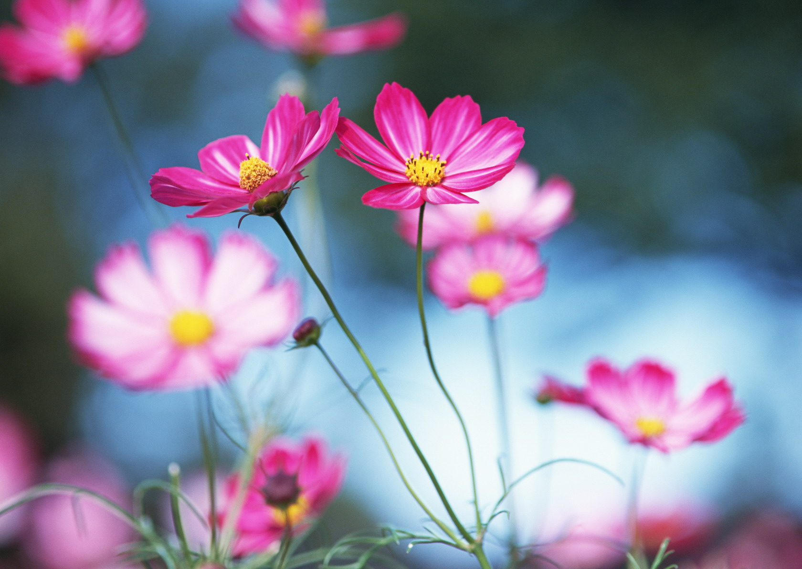
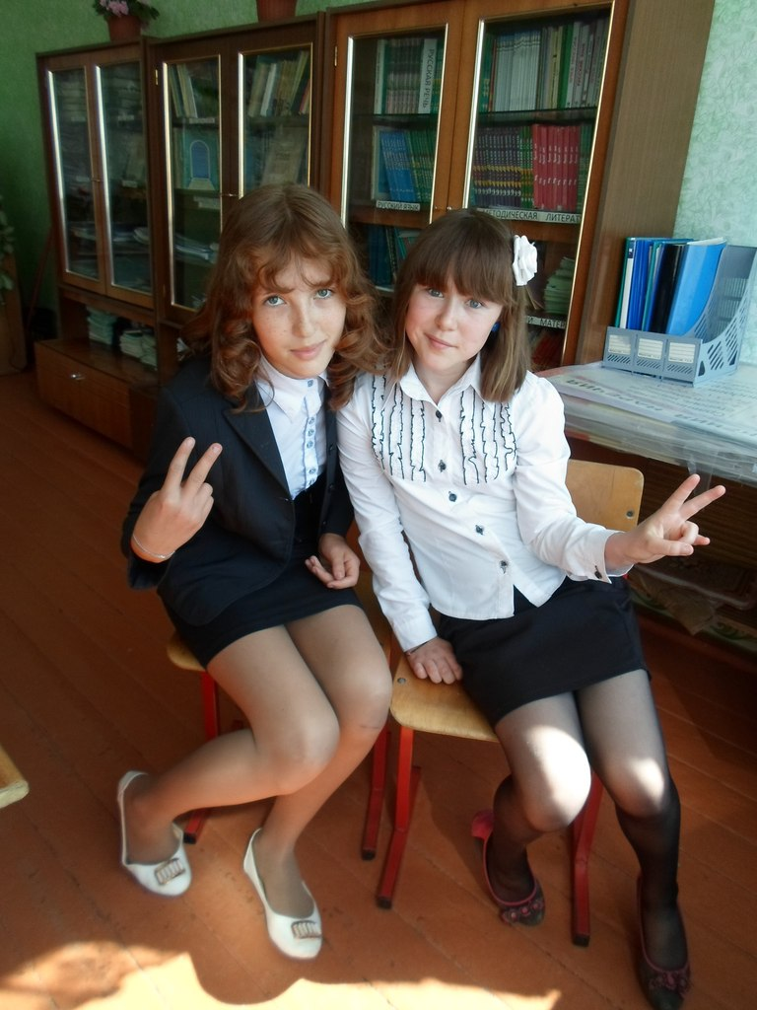
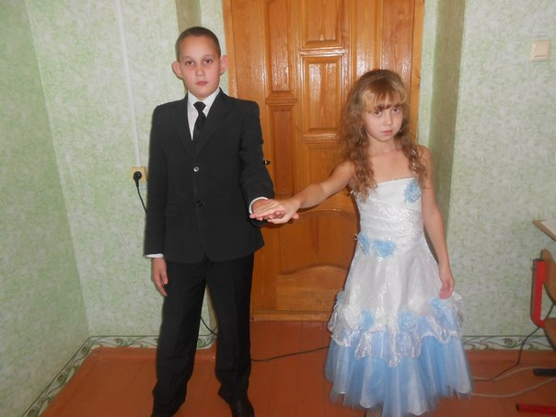
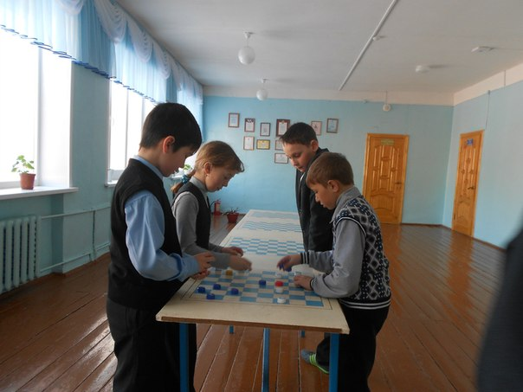
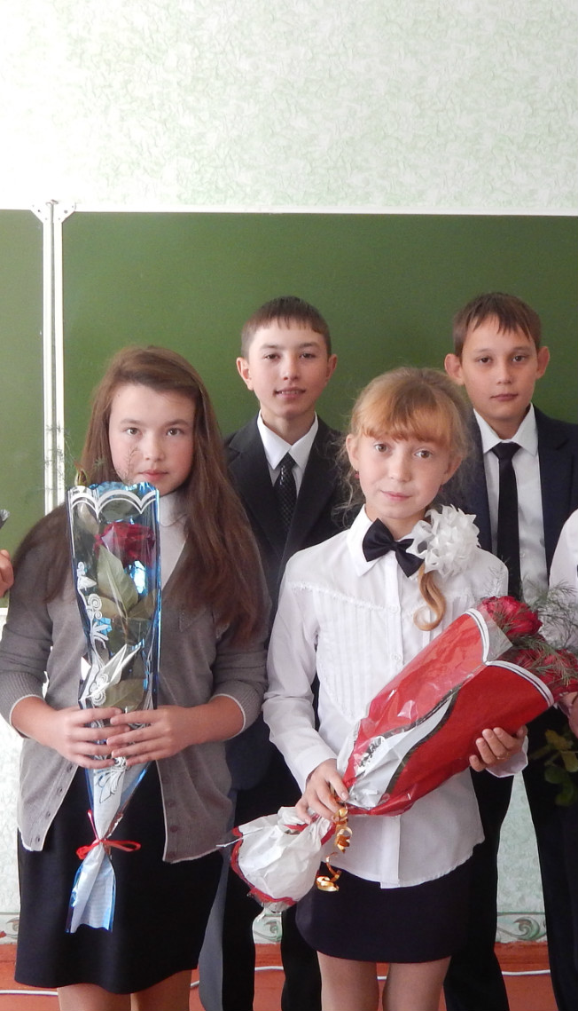
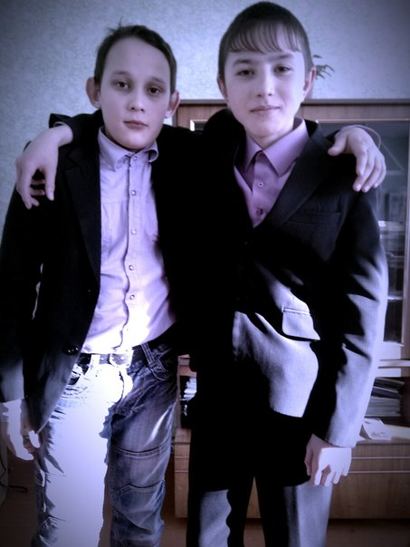
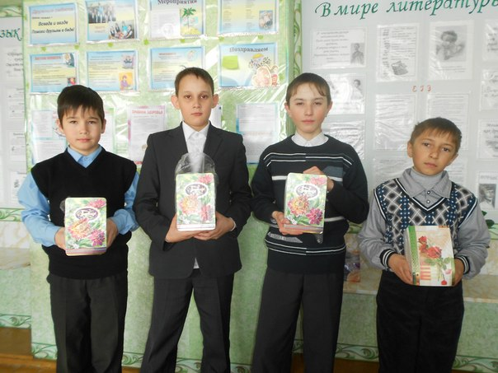
Всегда мы вместе – неразлучные друзья.

Slide 16

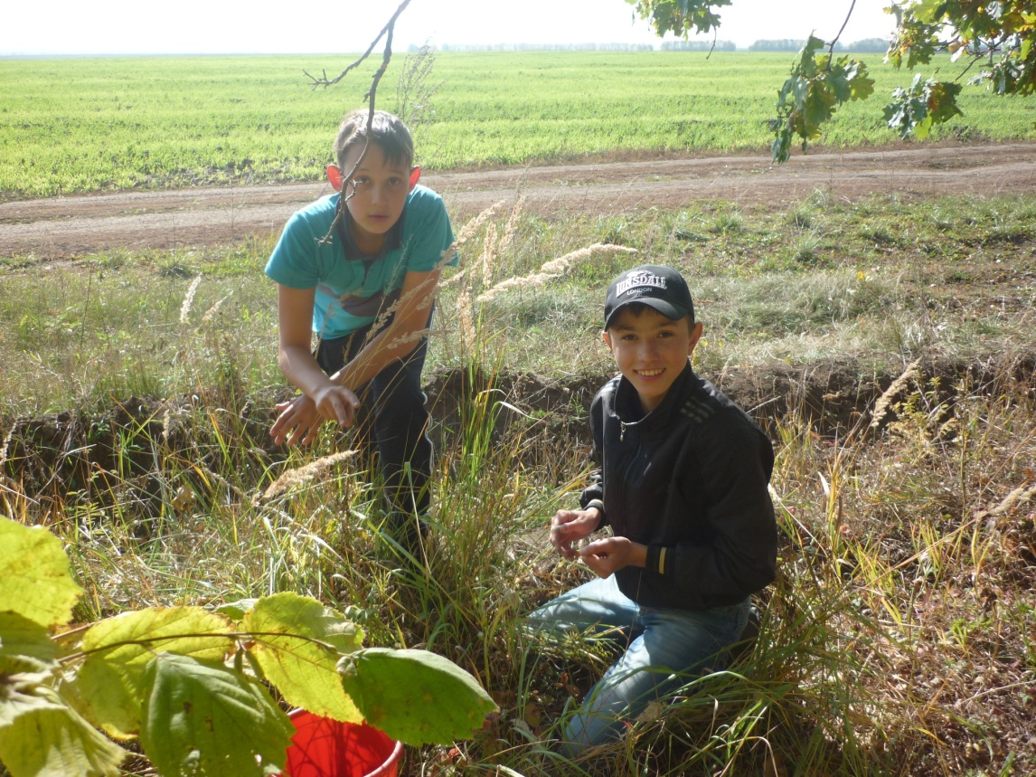
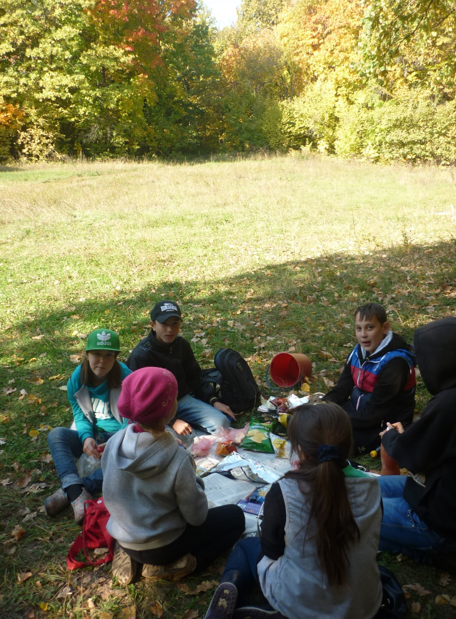
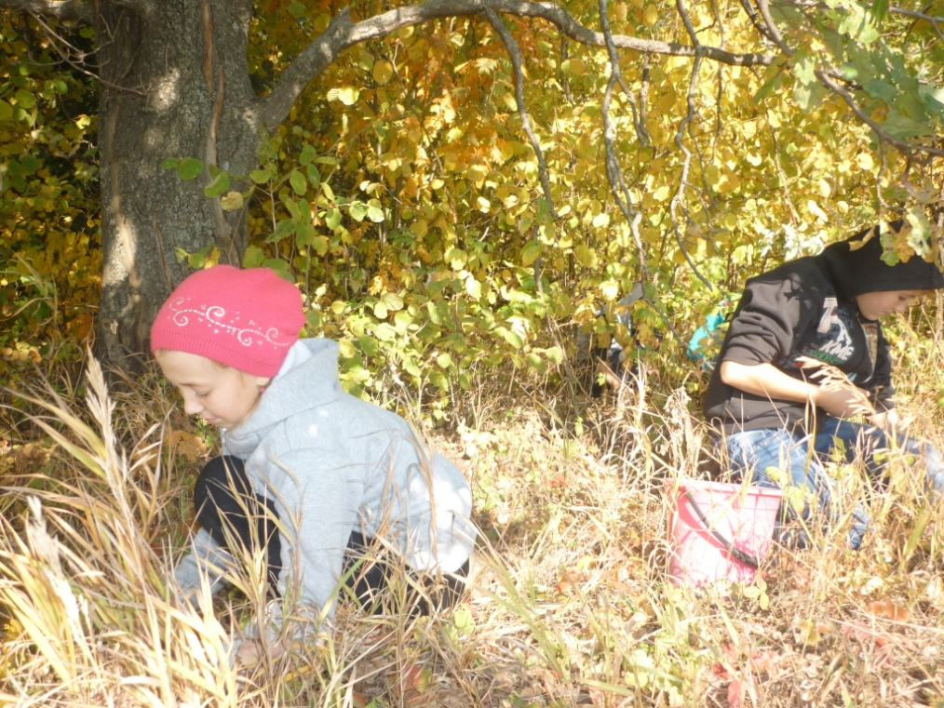
Экскурсия, походы – наши любимые занятия.

Slide 17

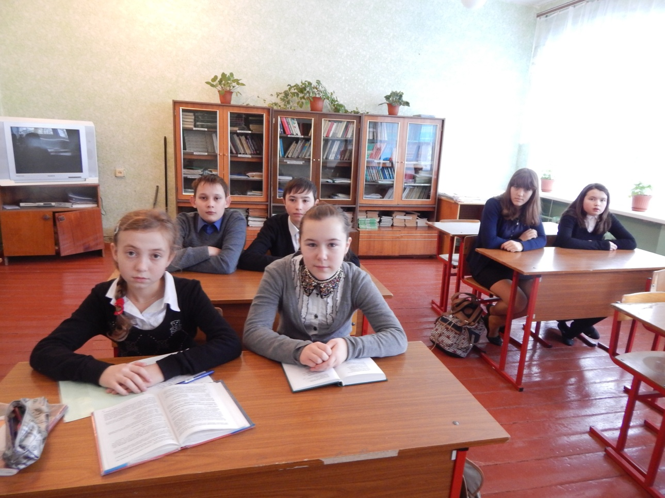
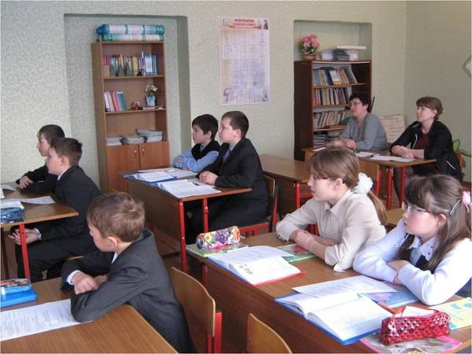
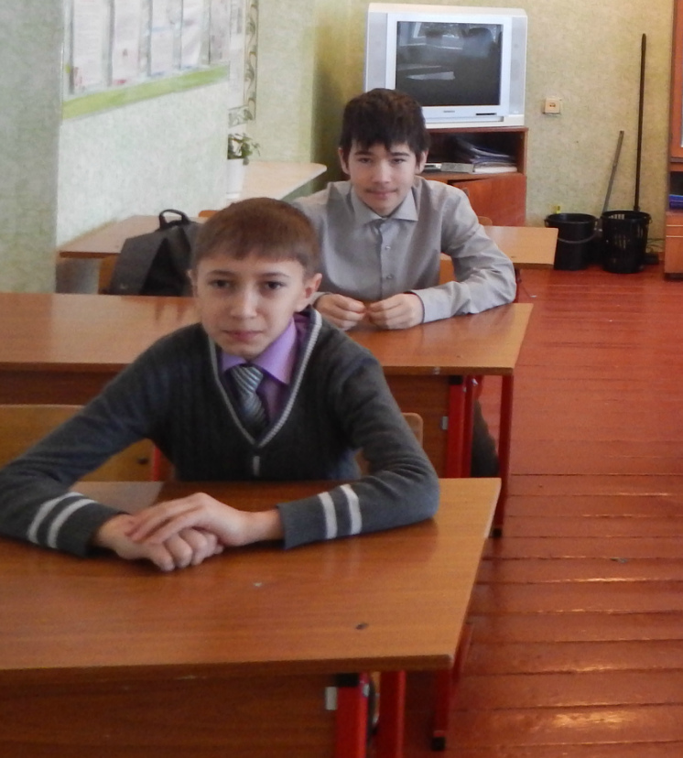
Главный наш труд – учеба

Slide 18
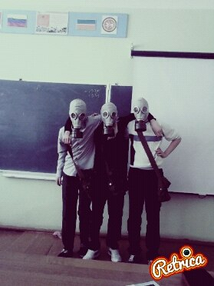
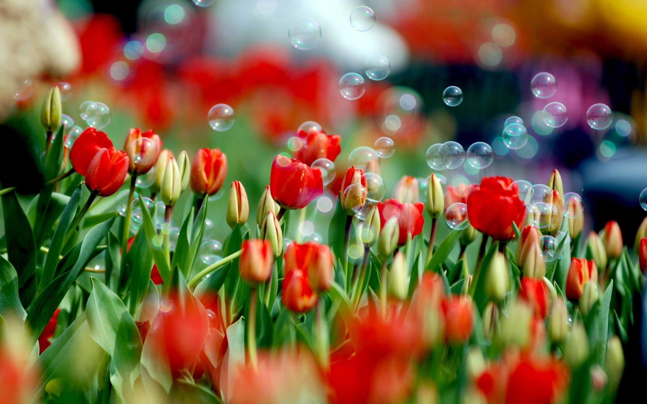
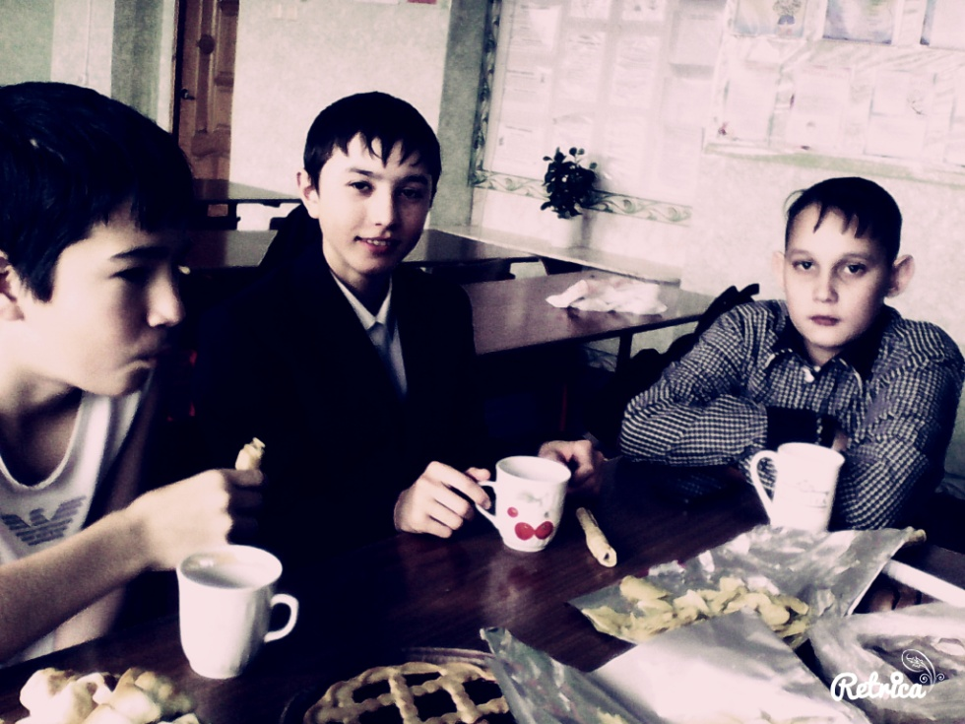
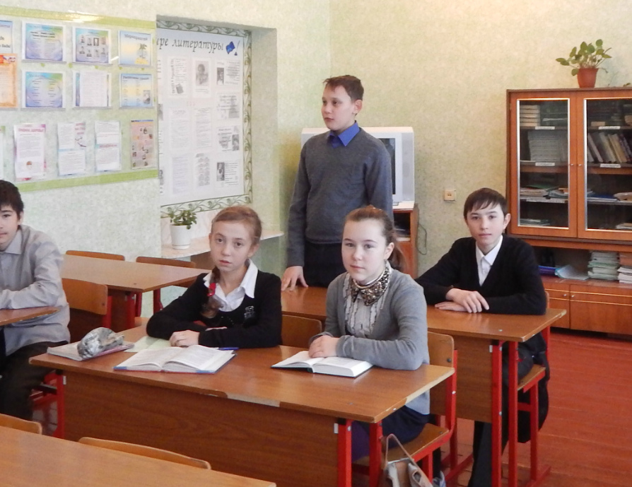
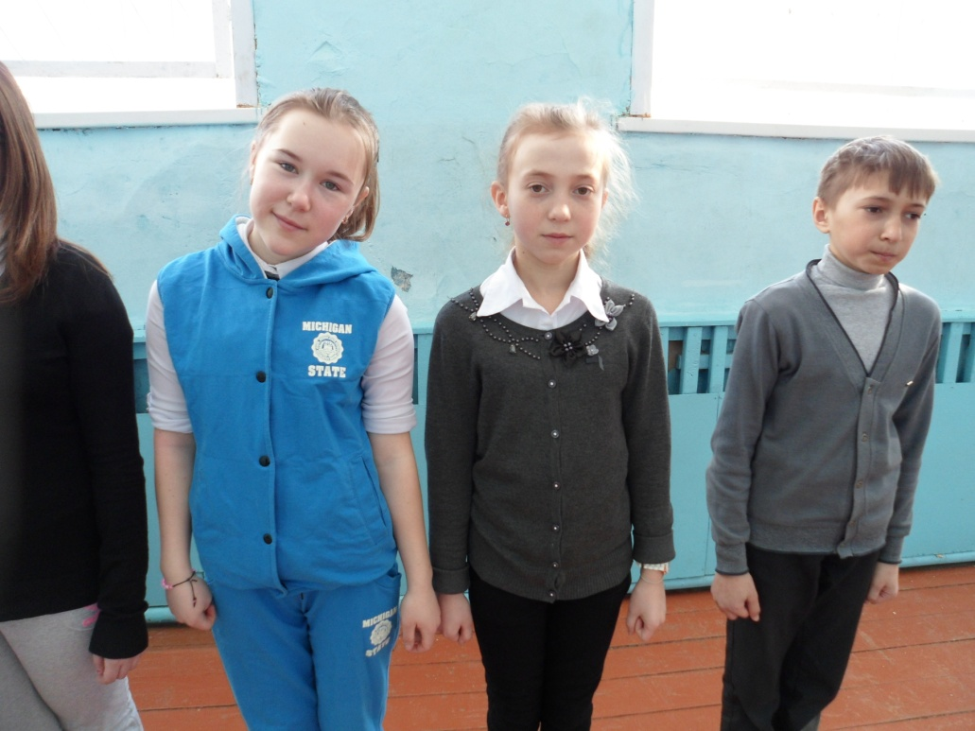
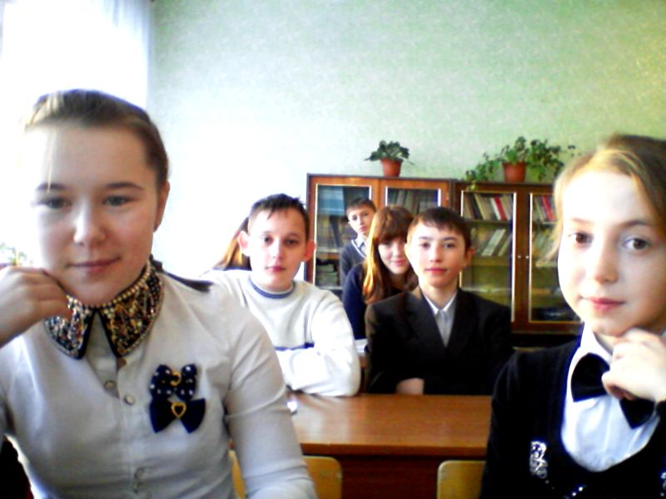
Наши чудесные моменты

Slide 19

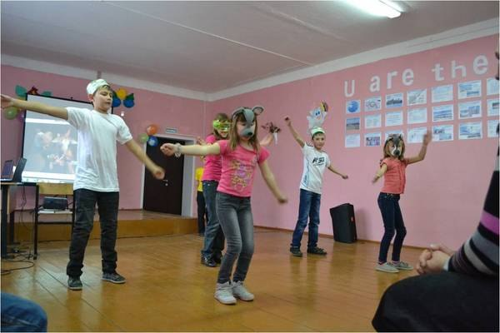
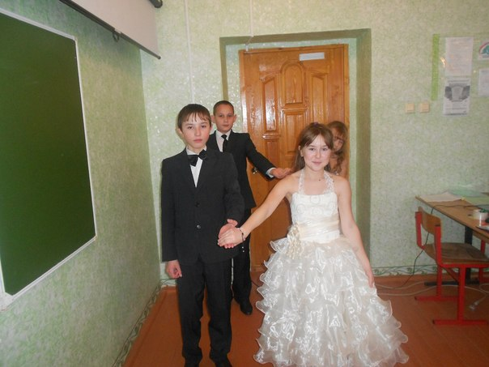
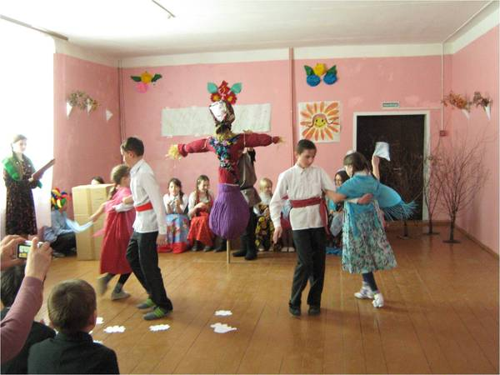
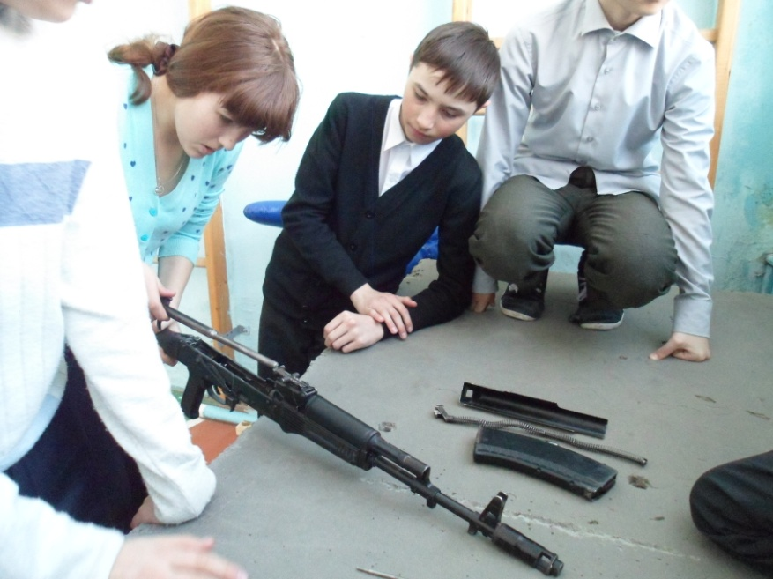
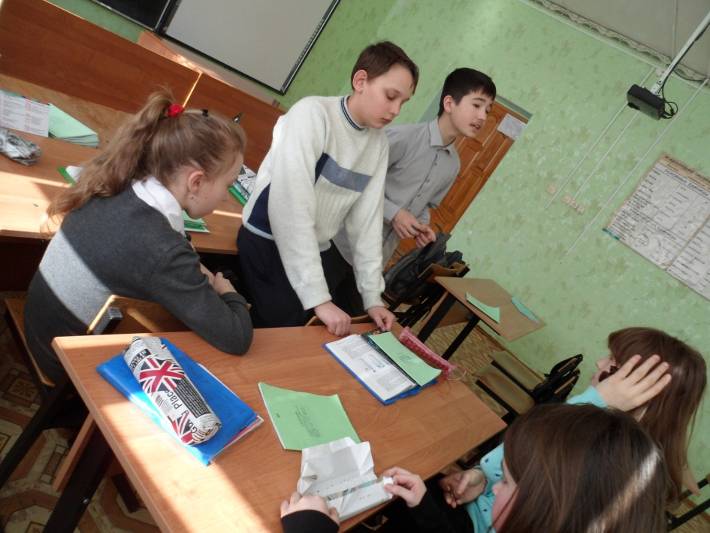
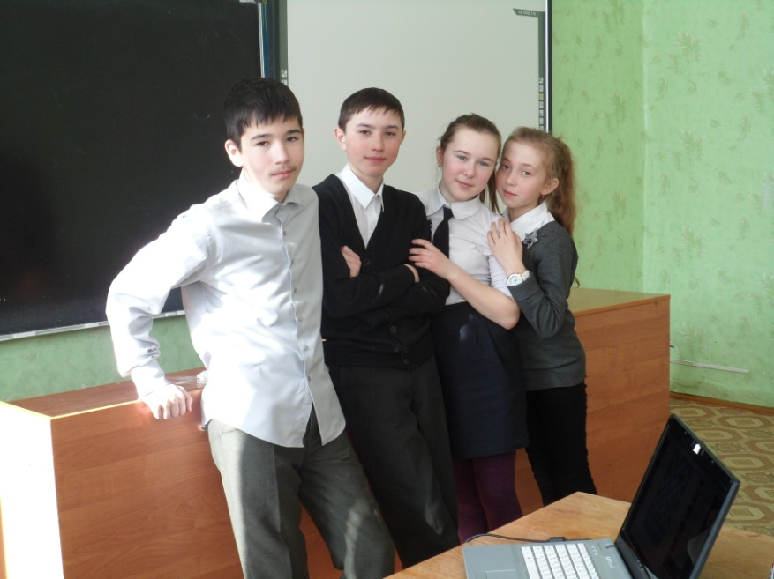

Slide 20
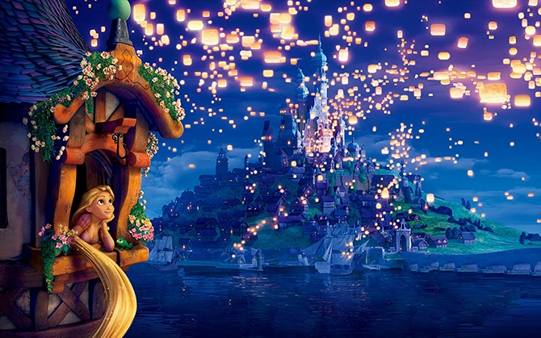
На этом все…
Спасибо за внимание

